Slide 1




TẠM BIỆT
再见
小可爱

Slide 2


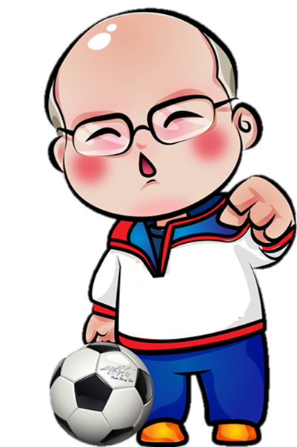
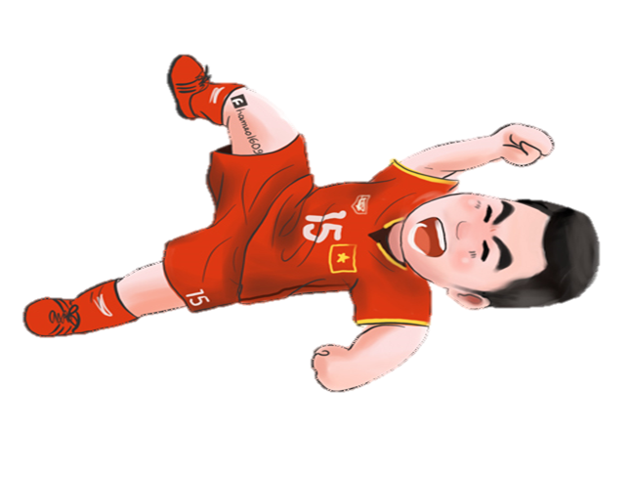



Slide 3


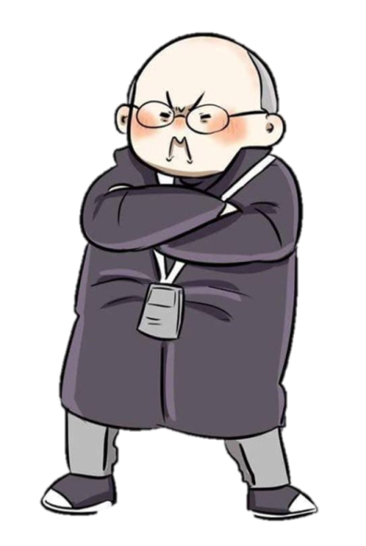

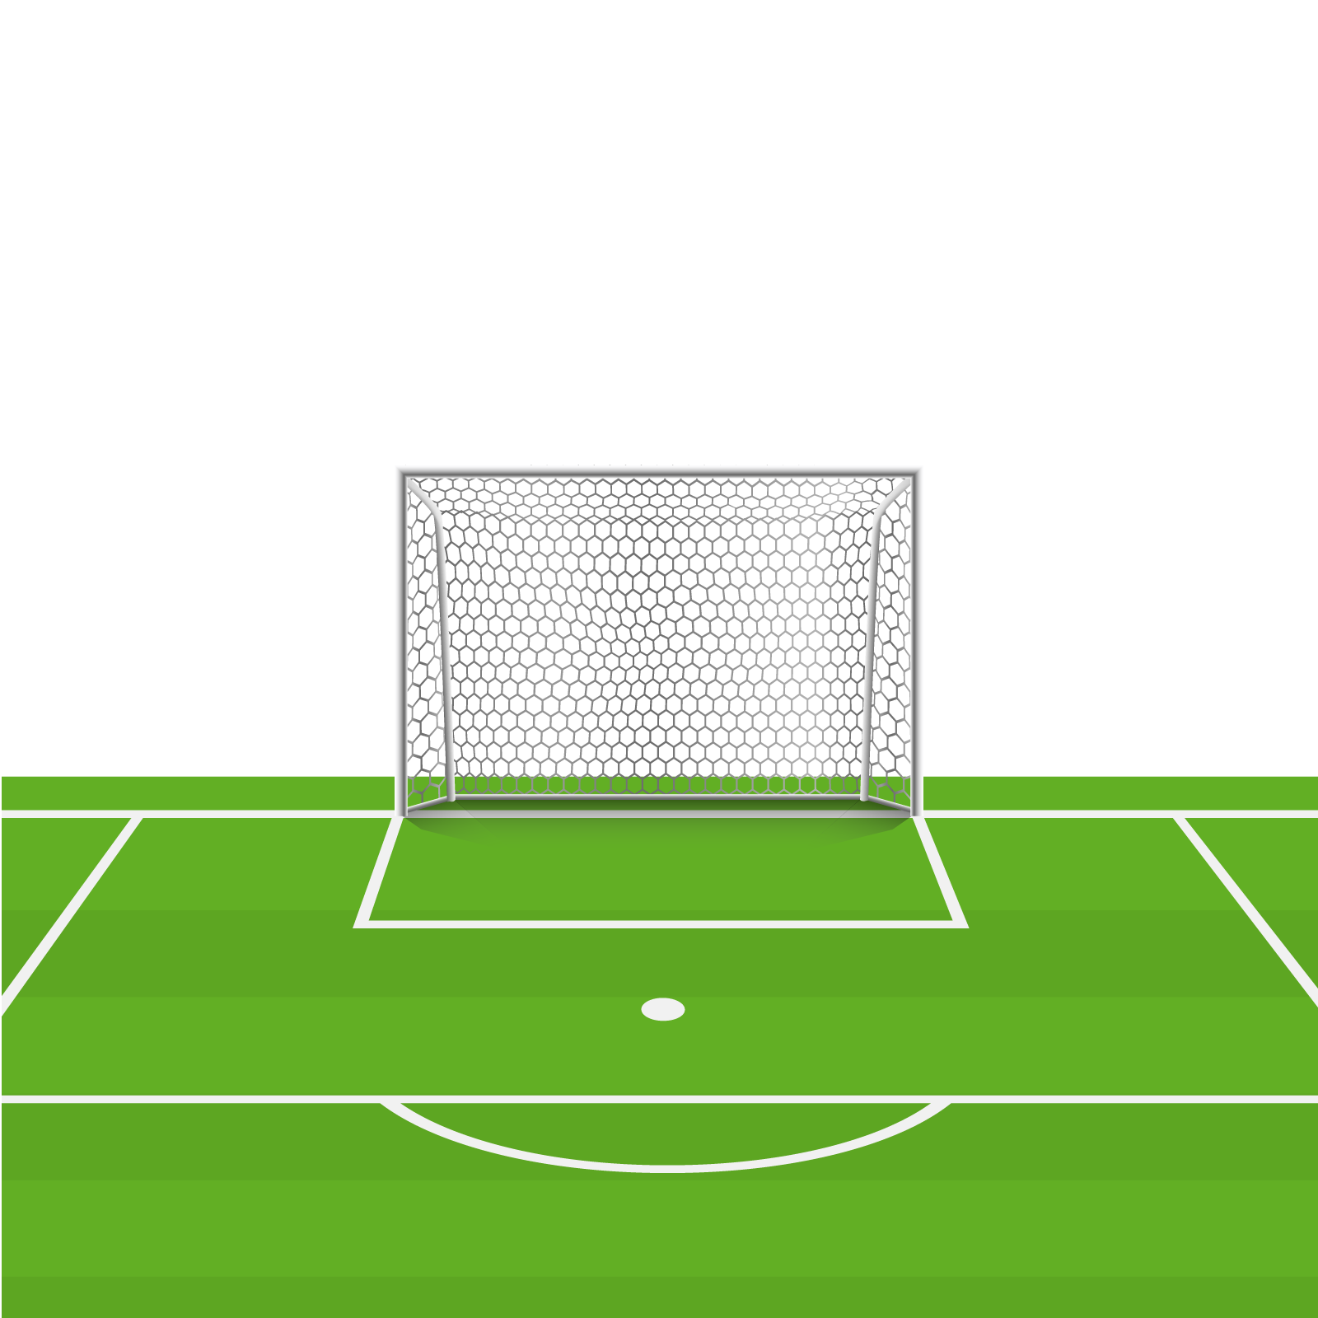
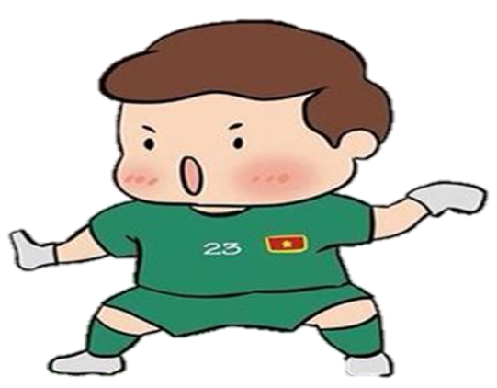

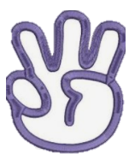

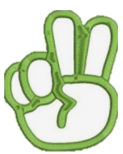
20 202 : 2 = ?
10 010
10 100
10 101

Slide 4
35 555 : 5 = ?
7 111
7 777
7 101

Slide 5
84 844 : 4 = ?
21 111
21 221
21 211

Slide 6


T
O
Á
N
-
3
Tiết 2

Slide 7
TẠM BIỆT
Yêu cầu cần đạt
Biết và thực hiện được phép chia số có năm chữ số cho số có một chữ số (trường hợp chia có dư)
Thực hiện được tính nhẩm trong trường hợp đơn giản.
Vận dụng thực hành vào giải toán có lời văn (hai bước tính) liên quan đến phép chia số có năm chữ số cho số có một chữ số.

Slide 8


Slide 9
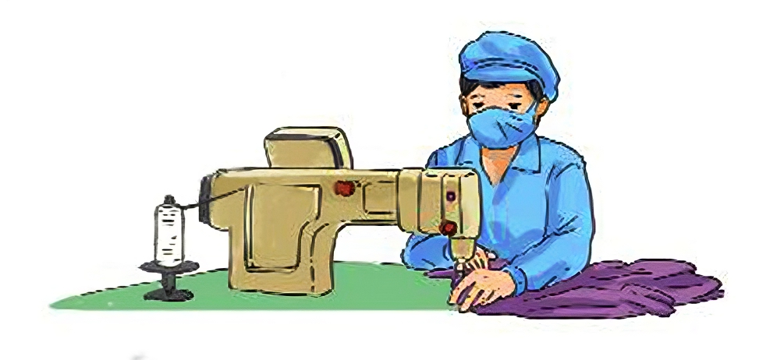
Một xưởng may có 10 450 m vải, người ta dùng số vải đó để may quần áo, mỗi bộ quần áo may hết 3 m vải. Hỏi may được nhiều nhất bao nhiêu bộ quần áo như vậy và còn thừa mấy mét vải?
Tóm tắt
Có: 10 450 m vải
Mỗi bộ: 3 mét vải
May được … bộ, thừa …. mét vải
10 450 : 3 = ?

Slide 10

10 450 : 3 = ?
1
0
4
5
0
3
10 chia 3 được 3, viết 3.
1
4
3
4
8
3
3 nhân 3 bằng 9; 10 trừ 9 bằng 1.
Đây là phép chia có dư.
2
5
Hạ 4, được 14; 14 chia 3 được 4, viết 4.
4 nhân 3 bằng 12; 14 trừ 12 bằng 2.
1
0
1
Hạ 5; được 25; 25 chia 3 được 8, viết 8.
8 nhân 3 bằng 24; 25 trừ 24 bằng 1.
Hạ 0; được 10; 10 chia 3 được 3, viết 3.
10 450 : 3 = 3 483 (dư 1)
3 nhân 3 bằng 9; 10 trừ 9 bằng 1.

Slide 11



Thực hiện phép chia từ trái qua phải.
Nếu một phép chia thành phần có dư thì hạ số dư xuống hàng dưới cho phép chia thành phần tiếp theo.
Trường hợp số đang xét bé hơn số chia thì hạ tiếp chữ số của hàng tiếp theo xuống ghép cặp.
Các phép chia vừa thực hiện đều có số dư khác 0.

Slide 12


Slide 13
1
a) Tính.
(A)
1
5
8
2
7
5
(B)
2
6
1
6
7
4
0
8
3
1
6
5
2
1
6
5
4
1
3
2
1
6
2
7
0
7
3
2
b)
Số
?
Phép chia | Số bị chia | Số chia | Thương | Số dư
(A) | ? | ? | ? | ?
(B) | ? | ? | ? | ?
15 827
5
3 165
2
26 167
4
6 541
3

Slide 14
2
Đặt tính rồi tính.
Làm vở ghi
21 437 : 3
36 095 : 8
2
1
4
3
7
3
3
6
0
9
5
8
0
4
7
1
4
5
4
0
4
5
1
1
1
3
0
9
1
7
1
5
2
7

Slide 15
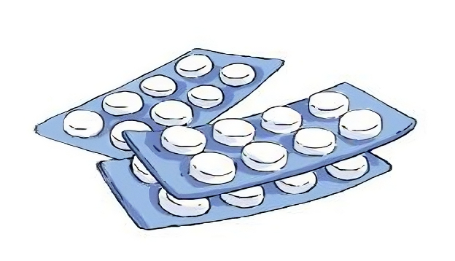
3
Có 10 243 viên thuốc, người ta đóng vào các vỉ, mỗi vỉ 8 viên thuốc. Hỏi đóng được nhiều nhất bao nhiêu vỉ thuốc và còn thừa ra mấy viên?
Tóm tắt
8 viên thuốc:
mỗi vỉ
... vỉ ?
10 243 viên thuốc:
Còn thừa:
... viên thuốc ?

Slide 16
3
Tóm tắt
8 viên thuốc:
mỗi vỉ
10 243 viên thuốc:
... vỉ ?
Còn thừa:
... viên thuốc ?
Bài giải
Ta có:
10 243 : 8 = ?
1 280
(dư 3)
Vậy 10 243 viên thuốc đóng được nhiều nhất 1 280 vỉ thuốc và thừa ra 3 viên thuốc.

Slide 17


